Slide 1
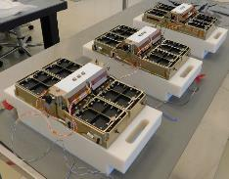
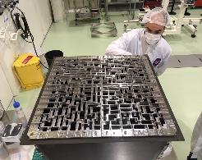
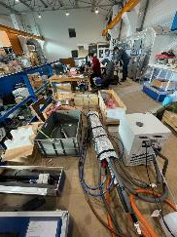
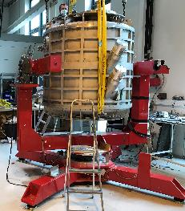
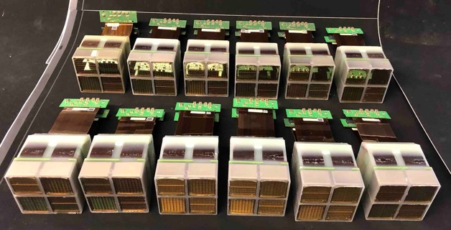
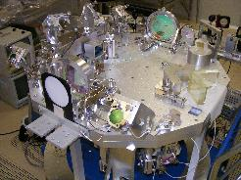
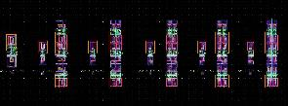
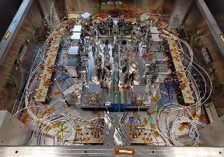
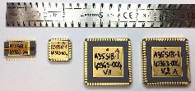
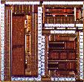
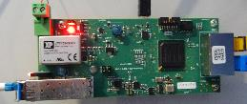
Séminaire projets APC 2022
Projet
Équipe

Slide 2
Contexte générale de l’expérience
Périmètre de contribution de l’APC
Equipe APC et organisation
Principaux défis et jalons
Conclusion

Slide 3
Contexte générale de l’expérience

Slide 4
Périmètre de contribution APC

Slide 5
Equipe et organisation APC

Slide 6
Principaux défis, difficultés anticipées et jalons

Slide 7
CONCLUSIONS

Slide 8
THANK YOU

